Slide 1
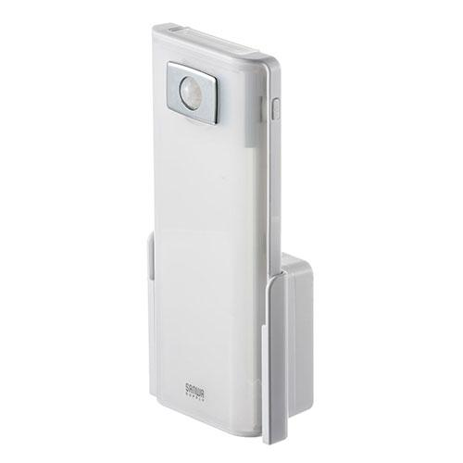
【提案書】
サンワサプライ 人感センサー付きLEDライト（LEDライト・人感センサー・AC電源・屋内用）
人の動きを自動で感知して点灯してくれるシンプルな人感センサーLEDライト。夜中にトイレに行く際などに便利です。コンセントに差すだけで誰でも簡単に設置できる点も高ポイント。
特徴
納期
納期スペース
仕様
素材 : ABS樹脂
サイズ : 約W65×D16×H146.5mm
重量 : 本体重量/約97g、ホルダー重量/約50g 生産国 : 中国
備考 : 連続使用時間：ヘッドライト/約1.6時間、フロントライト/約3時間
使用可能時間：約30,000時間（寿命時間）充電時間：約32〜50時間
※お買い上げ時や長時間未使用の場合は、50時間程かかります。
お見積
お見積りスペース

